Slide 1
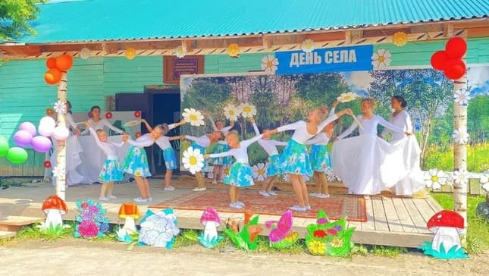
РЕАЛИЗАЦИЯ ПРОЕКТА «Дом Культуры села Гатиха: там где звучит музыка…»
Забота о сбережении нашего уникального исторического, культурного, духовного наследия - один из ключевых государственных приоритетов», — отметил В.В.Путин. По его словам, Россия по праву гордится богатыми традициями народного искусства, которые передаются из поколения в поколение, фольклорными коллективами и исполнителями, а также мастерами художественных промыслов, известных во всём мире. Президентом России в разные годы неоднократно отмечалось о важности развития сферы культуры на селе. Владимир Путин считает, что необходима модернизация сельских домов культуры.

Slide 2
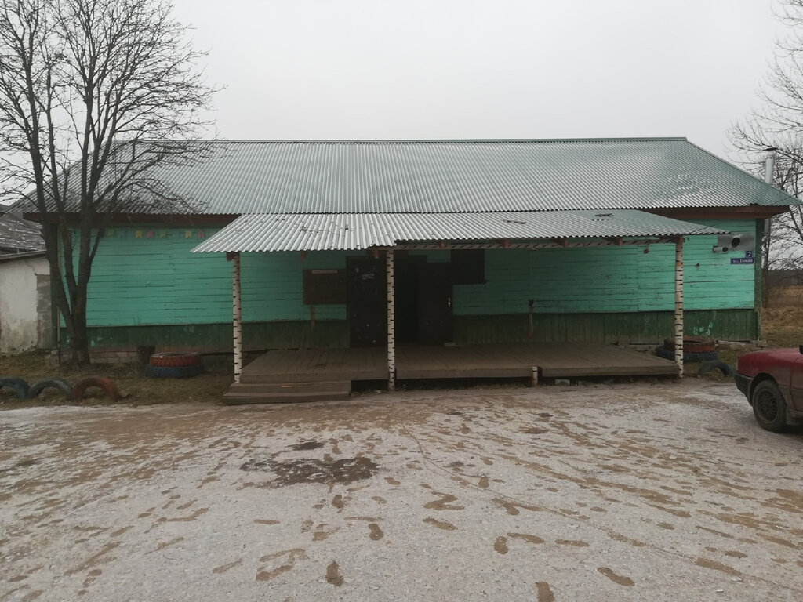
РЕАЛИЗАЦИЯ ПРОЕКТА «Дом Культуры села Гатиха: там где звучит музыка…»
Здание дома культуры с. Гатиха было изначально школой, расположенной
в д. Леонитьево, построенной в 1969 году. В 1980 году здание перевезено
в с. Гатиху и стало Домом культуры.
На сегодняшний день в ДК работают 8 клубных формирований, в которых
занимается 152 жителя села в возрасте от 4 до 70 лет. Это хореографическая
студия «Сияние», состав участников — 29 человек; театральная студия «Сияние»,
состав участников — 28 человек; вокальная студия «Сияние», состав участников —
30 человек.

Slide 3
В селах люди живут не только работой, их интересуют новинки культуры, концерты, традиционные массовые праздники, различные мероприятия, в которых они сами принимают непосредственное участие. Удовлетворить потребности селян в организованном досуге призвана сеть учреждений культуры: Дома культуры, библиотеки. И чем выше показатель вовлечённости населения в культурно - массовую деятельность, тем выше в целом показатель уровня культуры его жителей. Если учреждения функционирует, то населенный пункт живет весело и интересно. Без развития этой сферы невозможно говорить о качественном улучшении жизни жителей села.

Slide 4
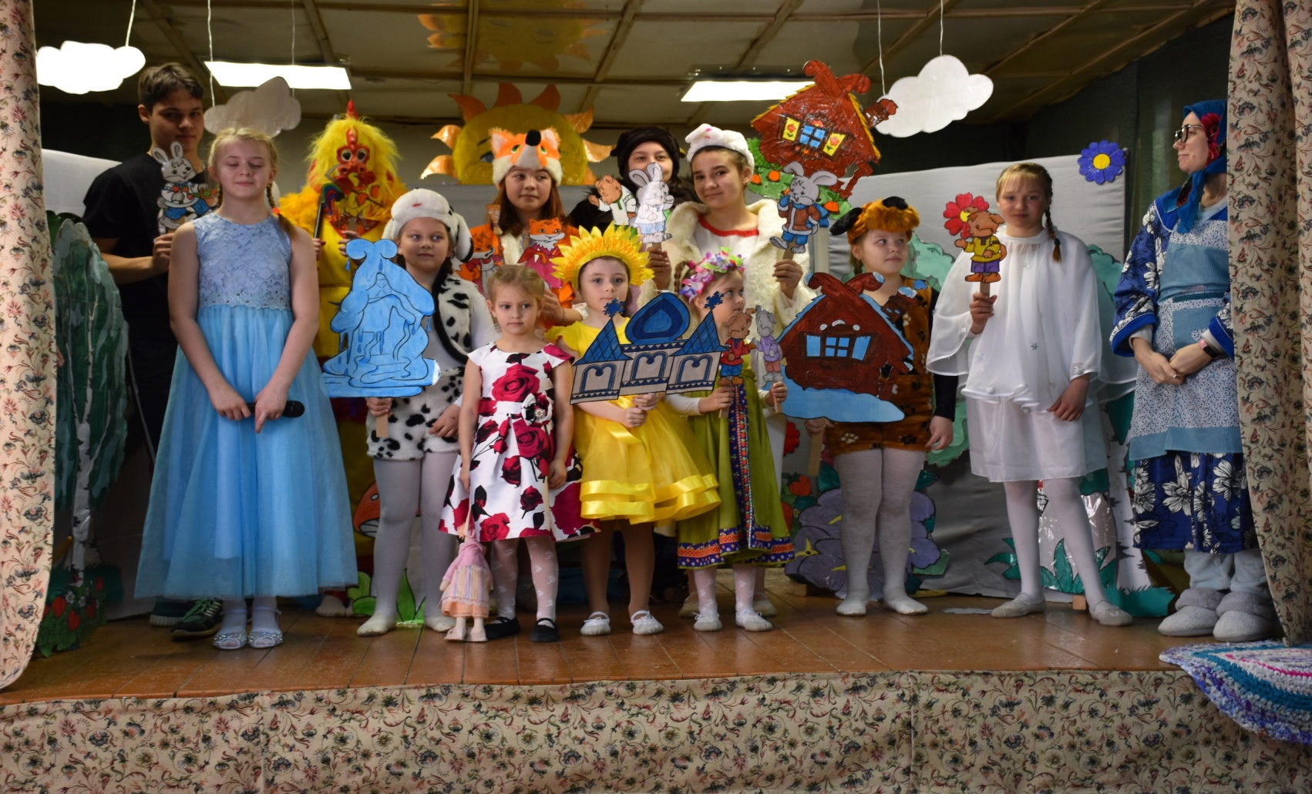
Дом культуры – это единственное место в поселении, где можно развивать способности к творчеству.
Театр – лучшая школа жизни и наглядный источник информации о мире и искусстве, дающий великолепный повод для работы мысли. Именно благодаря его познавательной и воспитательной функции особенно важно приобщение к этому удивительному искусству подрастающего поколения.

Slide 5
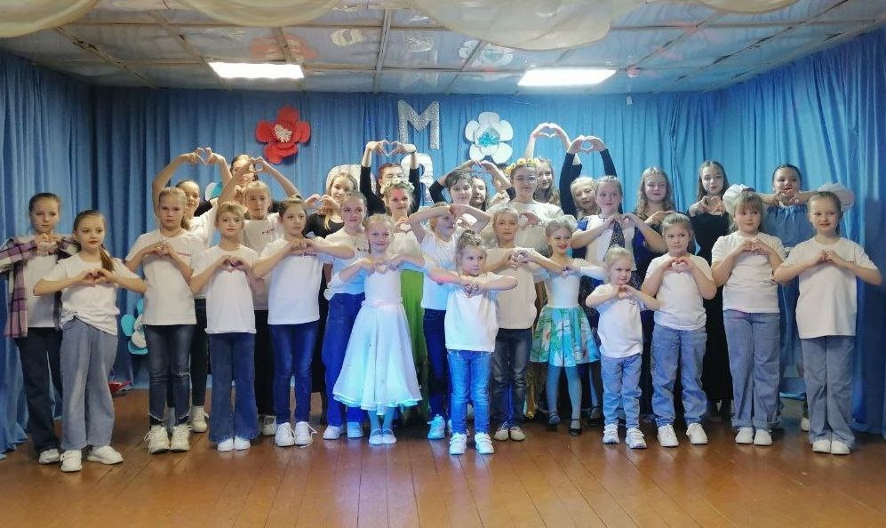

Slide 6
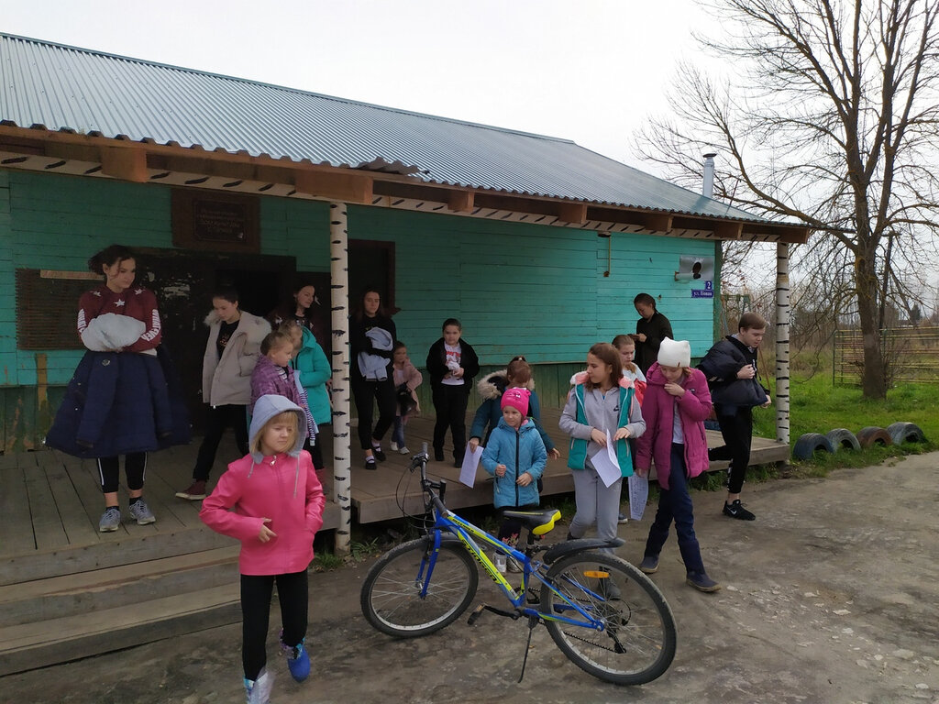
На сегодняшний день здание полностью обветшало: фундамент, фасад, окна, двери, пол - все элементы находятся в крайне неудовлетворительном состоянии.
Ещё в 2021 году администрацией поселения было принято решение о строительстве нового здания Дома культуры.

Slide 7
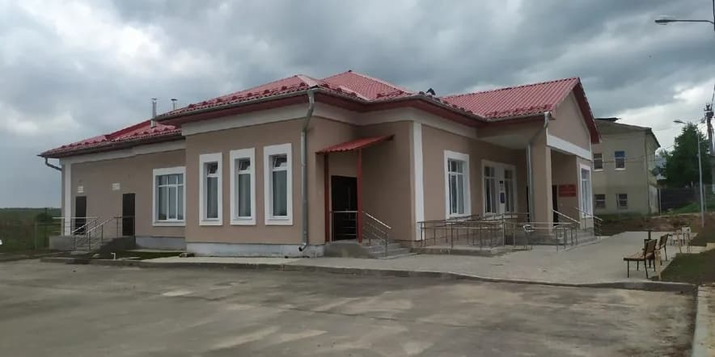
За основу решили взять проектную документацию «Строительство клуба в с. Порецкое, ул. Преображенская, д. 46, Суздальского района, Владимирской области».

Slide 8
Новое здание будет по-настоящему уютным и удобным.
В нем планируется разместить:
- многофункциональное фойе с интерактивной панелью, которую можно использовать как средство показа презентаций, фотографий и видеоматериалов, а также как платформу для игр и рисования;
- уютную библиотеку с местом для проведения кружковых занятий;
- трансформируемый зрительный зал с современным звуковым, световым и видеопроекционным оборудованием, который позволяет ставить разные по сложности представления, смотреть кино- и театральные премьеры, слушать музыкальные концерты (а кресла легко убираются, превращая зал в просторный танцпол);
- гримерную комнату с высокими шкафами и стильными зеркалами.

Slide 9
Для участия в программе «Культура» необходимо:
Выполнение услуг по привязки проектной документации на объект "Строительство дома культуры на 75 посетителей" включая необходимые инженерно-геодезические, геологические, экологические изыскания, обмерные работы и обследования.

Slide 10
Реализация проекта станет отрывной точкой к достижению больших планов дальнейшего развития культуры села, для создания условий сохранения и развития культурного потенциала сельского Дома культуры, организации досуга по интересам разных категорий населения, укрепления материально – технической базы, повышения качественного уровня проводимых культурно-массовых мероприятий.

Slide 11
СПАСИБО
ЗА ВНИМАНИЕ!

